Slide 1
Lecture 1
Hello Python,
Hello PyTorch!

Slide 2
Contents
Intro
딥러닝 코드의 대략적 구조
Python이란?
PyTorch란?
실습환경 구축
Python 입문
PyTorch 입문
실습코드 실행

Slide 3
강의자료 다운로드
다음의 링크를 주소창에 입력:
https://bit.ly/3BZxZon
lecture1.pptx를 다운로드할 것

Slide 4


Intro
딥러닝 코드의 대략적 구조
필요 라이브러리 Import
데이터셋 로드
신경망 구조 정의
Optimizer & Objective Function
데이터
데이터
데이터
목표
학습: Trial & Error
모델 평가
데이터
목표
데이터
평가
Icon designed by freepik

Slide 5
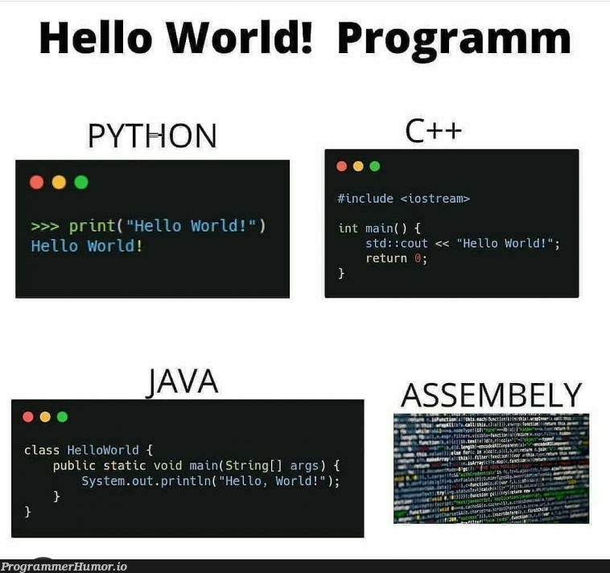
Intro
Python
컴퓨터에게 사용자가 의도한 연산을 수행시키는 프로그래밍 언어
다음과 같은 장점으로 AI 개발 커뮤니티의 필수 언어로 자리잡음
‘비교적‘ 쉽고 간단함
다양한 라이브러리와 모듈
사용자가 일일이 구현해야 하는 수고를 덜 수 있음
데이터 분석, AI 개발 등을 위한 프레임워크도 이미 구현돼있음
상당량의 온라인 오픈소스 코드

Slide 6
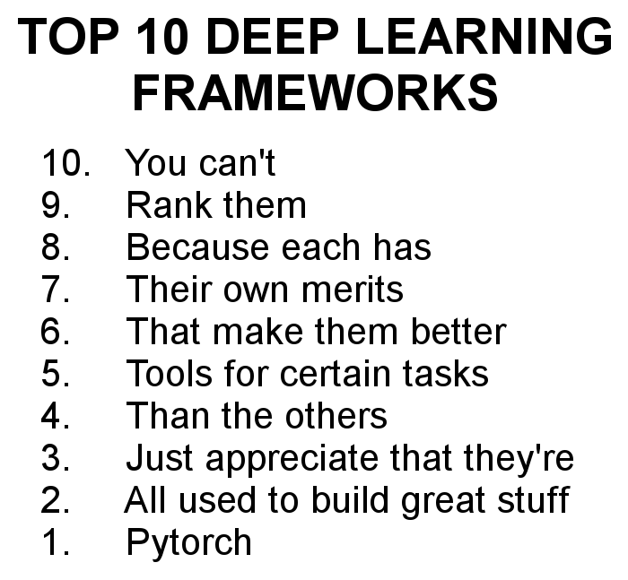

Current Works
PyTorch
Facebook에서 개발한 딥러닝 프레임워크
구현의 편의성과 자유도가 높음
GPU 사용이 편리함
대부분의 AI Research Community에서 사용 중

Slide 7
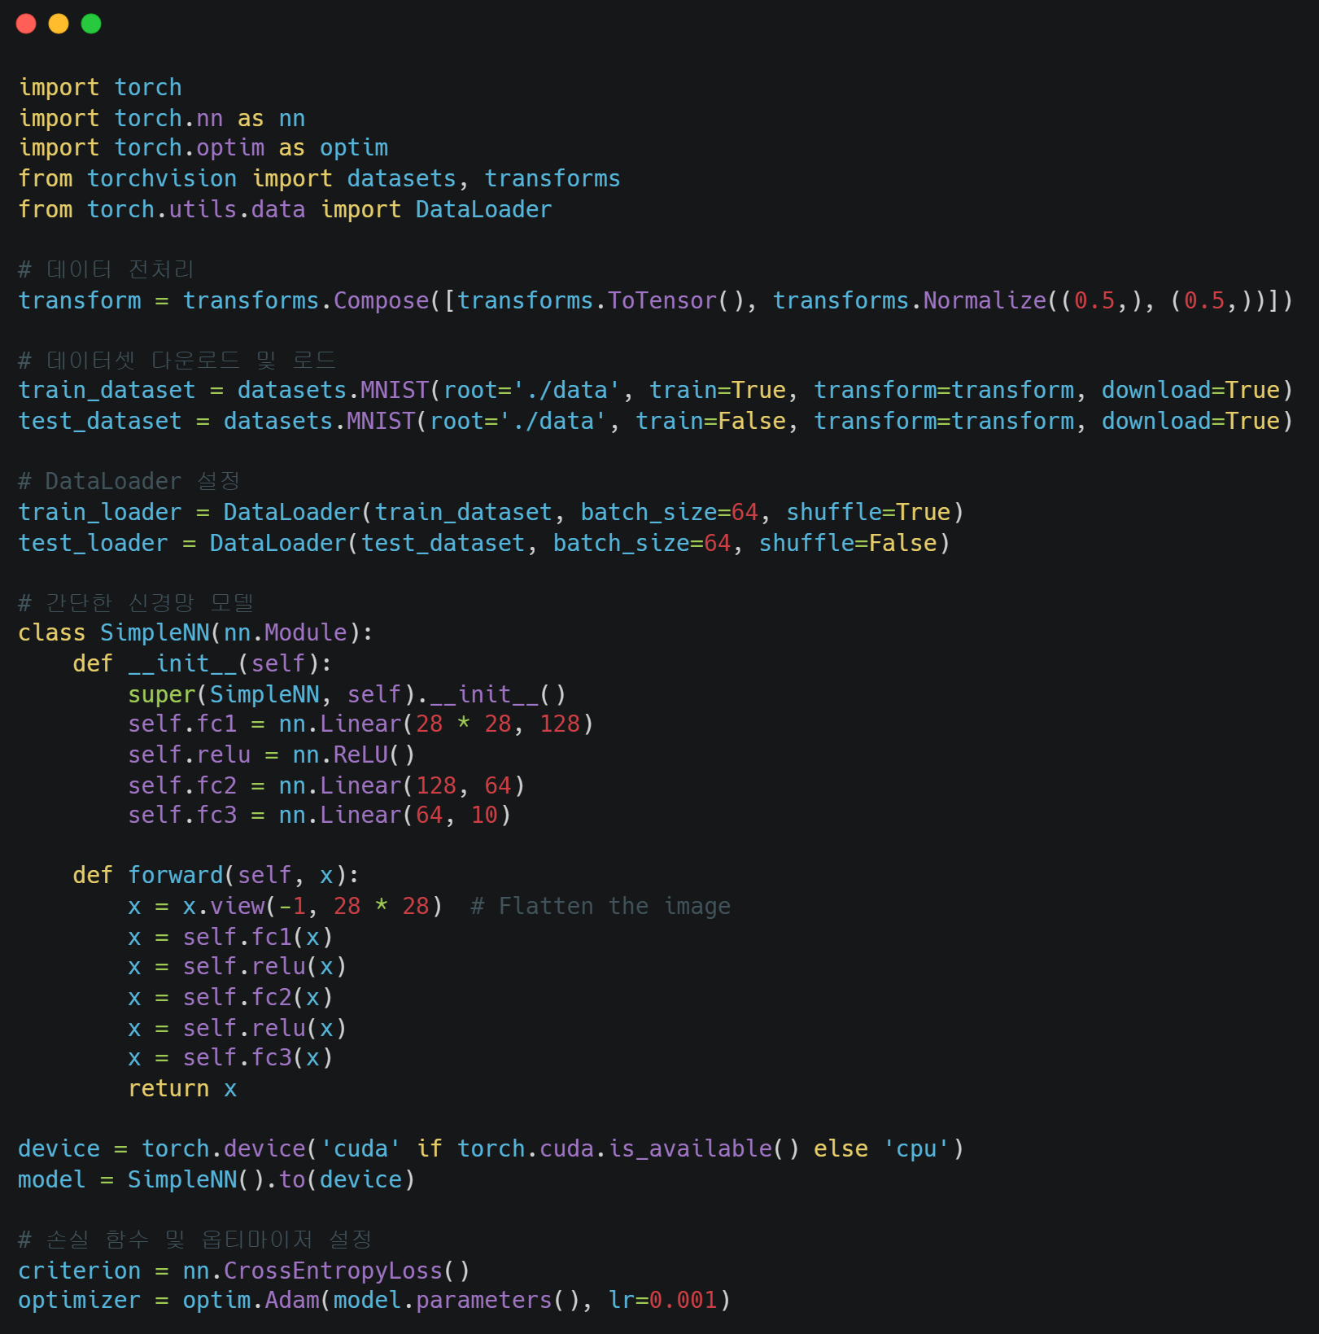
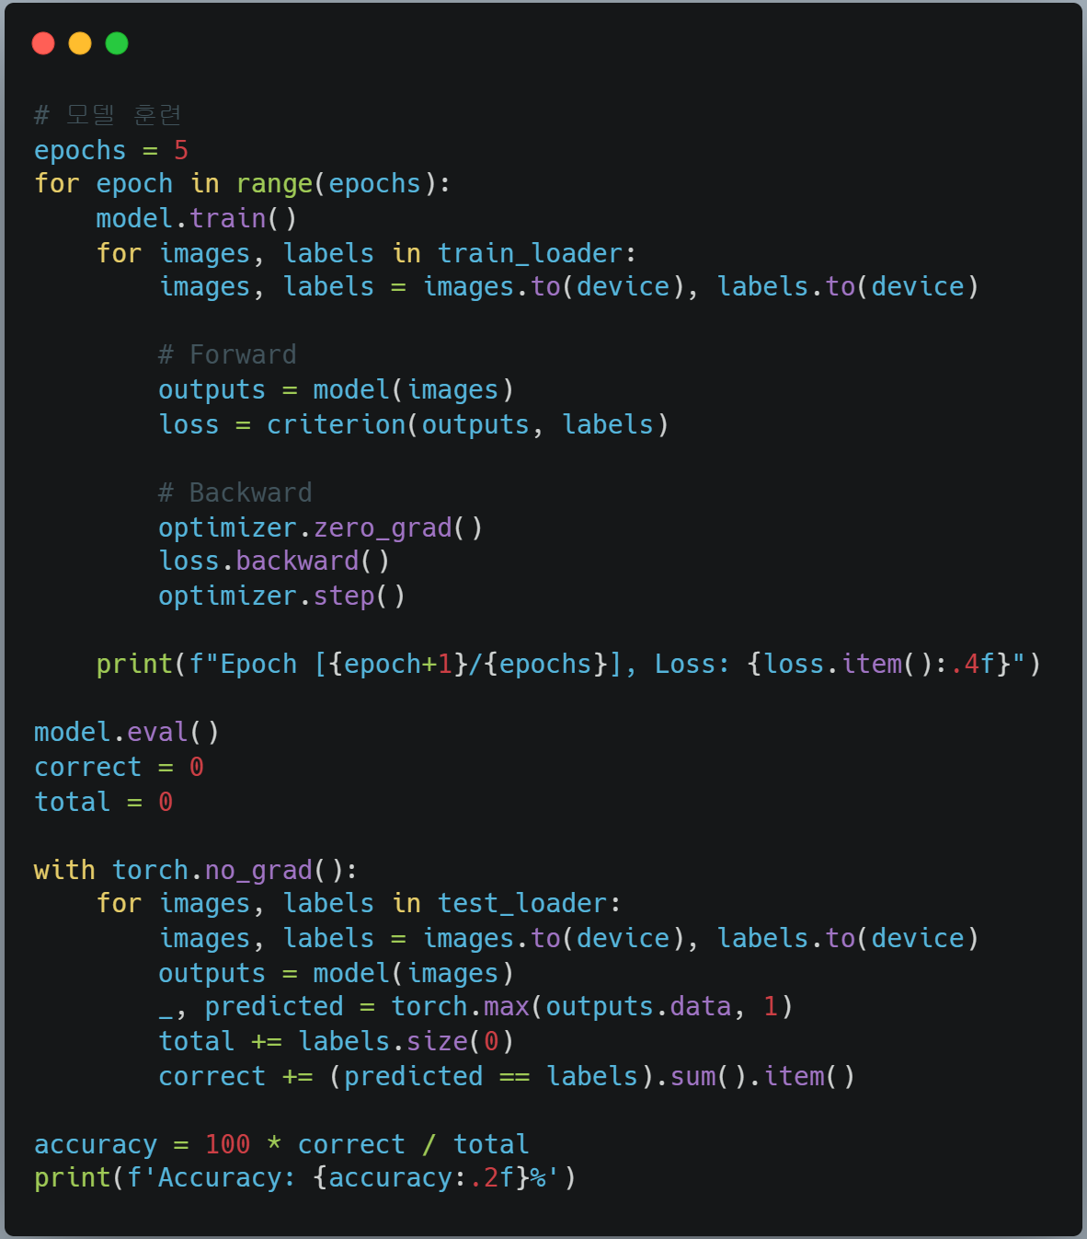
Intro
코드 예제
간단한 딥러닝 코드 구현

Slide 8





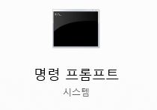


실습환경
실습환경 도식
로컬(Local)
터미널(Terminal)
서버(Server)
SSH
로컬(local): 현재 사용중인 노트북으로, 하드웨어 성능 한계로 AI 모델 직접 동작은 어려움
서버(server): 코드가 실제로 저장되고 실행될 고성능 컴퓨터
터미널(terminal): 네트워크 연결(SSH)을 통해 로컬에서 서버로 접속하는 창구
콘다(conda): 프로젝트에 맞게 서버 내 환경을 설정하는 도구
주피터 랩(jupyter lab): 코드 편집 도구

Slide 9
실습환경
로컬에서 서버 접속
본인 계정 확인하기
ID | PW
aiwinter01 | a4JHG5TIvW
aiwinter02 | fyT)*DKZ7B
aiwinter03 | C6kO0iAkFl
aiwinter04 | &HTs&zPK^c
aiwinter05 | SS(lA**oG2
aiwinter06 | mCi1s&XiqV
aiwinter07 | Z1o%wAW3$T
aiwinter08 | OSt7OdXGV#
aiwinter09 | S7AYUTXAst
aiwinter10 | YCIps4sI^!
ID | PW
aiwinter11 | 4l%xKxc$^l
aiwinter12 | IGQ2XXq7NS
aiwinter13 | %9!lyuV!AG
aiwinter14 | )n5Dajipyv
aiwinter15 | PsWWiMiNAw
aiwinter16 | xqGnLx$4aK
aiwinter17 | @ls3*$Nn7l
aiwinter18 | I!%KLbl%wJ
aiwinter19 | RYKWQjf3tO
aiwinter20 | b7qSjOL!pb
ID | PW
aiwinter21 | bP1*F*oDV%
aiwinter22 | px4%0!ZMaX
aiwinter23 | yZA0xqtlR9
aiwinter24 | Oo3QYopRzA
aiwinter25 | RxL9kSzndx
aiwinter26 | a!j!36ITTq
aiwinter27 | $uBmWempgl
aiwinter28 | fXLeqP2Wxo
aiwinter29 | DoxmwVKtM$
aiwinter30 | RVq4BTwg*w

Slide 10

실습환경
로컬에서 서버 접속
터미널에서 SSH 연결
본인 계정 ID 확인하기
명령 프롬프트 열기(cmd)
터미널에서 다음을 입력:
ssh {본인계정ID}@147.46.121.38 (ex. ssh aiwinter96@147.46.121.38)
본인 계정 비밀번호 입력
(만약)Are you sure you want to continue connecting (yes/no/[fingerprint])?
>> yes
다음으로 넘어가지 말고 대기

Slide 11
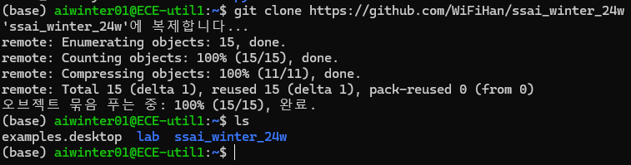
실습환경
실습코드를 서버에 다운로드
터미널에서 다음을 한 줄마다 입력:
git clone https://github.com/WiFiHan/ssai_winter_24w
ls

Slide 12
실습환경
코드 편집기 실행을 위한 환경 설정
GPU 할당
터미널에서 다음을 입력:
ssai_agpu –g=1
Conda를 활용하여 필요한 라이브러리 설치
터미널에서 다음을 한 줄마다 입력:
conda init
source ~/.bashrc
conda create –n aiwinter
conda activate aiwinter
conda install pytorch torchvision torchaudio torchtext matplotlib pytorch-cuda=12.1 jupyterlab -c pytorch -c nvidia -c defaults
다음으로 넘어가지 말고 대기

Slide 13
실습환경
코드 편집기 실행
Jupyter lab 시동
터미널에서 다음을 입력:
ssai_agpu –g=1
서버명 확인(ex. ece-agpu10)
보안조치된 Jupyter lab 접속하기
새 터미널(명령프롬프트) 띄우기
새 터미널에서 다음을 한 줄마다 입력:
ssh -L 12345:localhost:9999 {본인ID}@147.46.121.38
(ex. ssh -L 12345:localhost:9999 aiwinter01@147.46.121.38)
ssh –L 9999:localhost:8888 {본인ID}@{앞에서 확인한 서버명}
(ex. ssh -L 9999:localhost:8888 aiwinter01@ece-agpu4)
다음으로 넘어가지 말고 대기

Slide 14
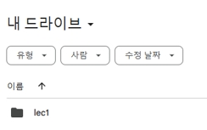
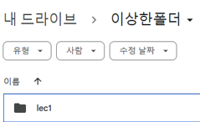
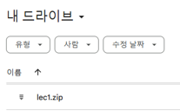
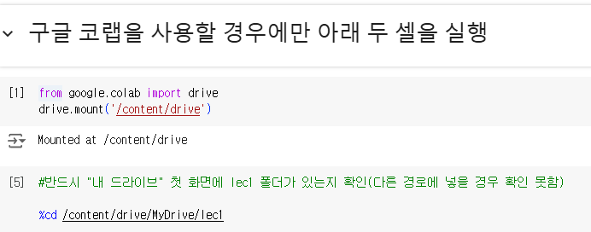
실습환경
(안 되는 사람 한정) 대안: 구글코랩 사용하기
실습코드 다운로드(lec1.zip) 후 압축해제
https://bit.ly/4gBVkvk
압축해제된 폴더를 본인 구글드라이브 ‘내 드라이브‘ 첫 화면에 업로드
다른 폴더에 넣거나, zip 폴더를 업로드하면 안 됨!
아래 두 셀을 실행:

Slide 15
Python 입문
Contents
출력과 입력
변수를 저장하는 자료형
반복문과 조건문
함수
클래스와 상속
모듈과 패키지

Slide 16
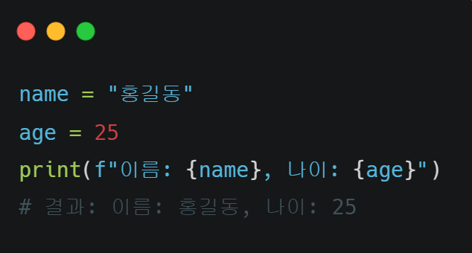
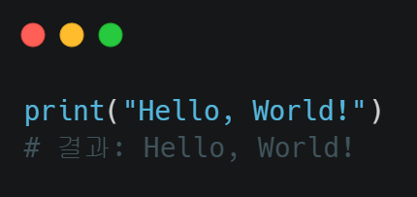
Python 입문
출력과 입력
print: 출력
화면에 사용자가 원하는 텍스트나 변수의 내용을 출력할 때 사용

Slide 17
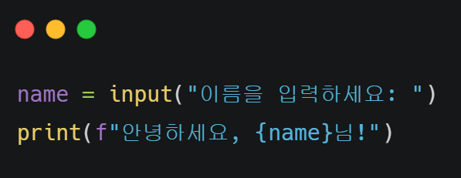
Python 입문
출력과 입력
input: 입력
프로그램에 사용자가 원하는 텍스트나 변수의 내용을 입력할 때 사용

Slide 18
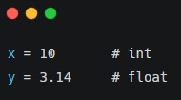
Python 입문
자료형: 변수의 ‘품사’
숫자형
int(정수), float(실수)

Slide 19
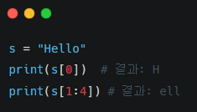
Python 입문
자료형: 변수의 ‘품사’
문자열
큰따옴표(“”) 또는 작은따옴표(‘’)로 묶음
s[0]: 문자열의 첫 번째 글자, s[1:4]: 문자열의 두 번째~다섯 번째 글자

Slide 20
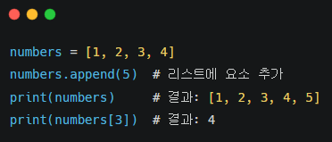
Python 입문
자료형: 변수의 ‘품사’
리스트: 여러 데이터를 저장하는 ‘유연한’ 상자와 같음
개별 데이터를 넣었다 빼는 것이 자유로움(mutable)
대신 처리 속도가 튜플(tuple) 자료형에 비해 느림

Slide 21
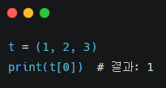
Python 입문
자료형: 변수의 ‘품사’
튜플: 여러 데이터를 저장하는 ‘고정된’ 상자와 같음
개별 데이터를 넣었다 빼는 것이 어려움(immutable)
대신 처리 속도가 리스트(list) 자료형에 비해 빠름

Slide 22
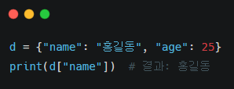
Python 입문
자료형: 변수의 ‘품사’
딕셔너리: 여러 데이터를 ‘라벨을 붙여‘ 저장하는 상자와 같음
Key-value 쌍으로 데이터를 저장함

Slide 23
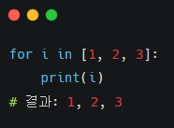
Python 입문
반복문
For문: 각 요소에 대하여 들여쓰기된 행위를 반복 수행

Slide 24
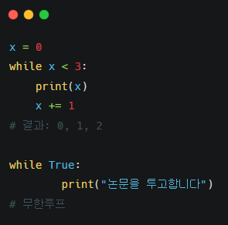
Python 입문
반복문
While문: 어떤 조건의 평가값이 True일 때까지 들여쓰기된 행위를 반복 수행

Slide 25
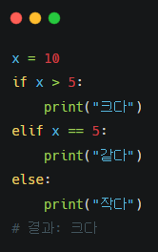
Python 입문
조건문
조건에 따라 수행되는 코드를 다르게 할 수 있음(Branch)
참고) Python에서 ‘=‘과 ‘==‘는 다름
‘=‘: 좌변의 변수에, 우변을 계산한 값을 할당하는 기호
Ex. x= x+10: 변수 x에 기존 x값에 10을 더한 새로운 값을 할당하겠다
‘==‘: 좌변과 우변을 각각 계산한 값이 같은지 다른지 True/False로 판단하는 기호

Slide 26
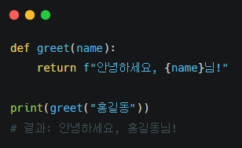
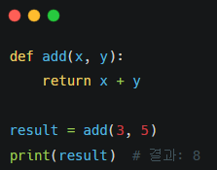
Python 입문
함수
특정 행위들을 수행하고 경우에 따라 반환하는 코드 블록
함수의 동작 원리와 반환값을 앞에서 정의하면(definition),
나중에 input argument를 제공하여 호출함으로써(call) 해당 동작을 실행 가능

Slide 27
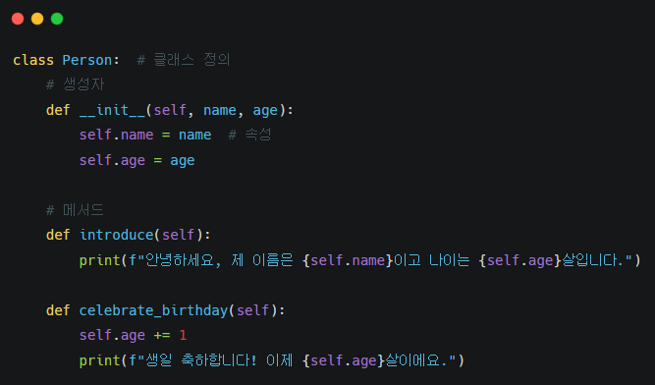
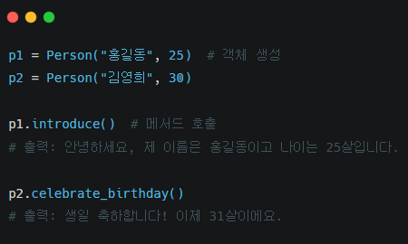
Python 입문
클래스와 상속
동일한 특징과 기능을 공유하는 대상을 하나로 묶어서 정의하는 설계도
Ex) Human Class는
Attribute(Human이 공유하는 속성)으로 name, age 등이 있으며
Method(Human이 공유하는 기능)으로 introduce, celebrate_birthday 등이 있다

Slide 28
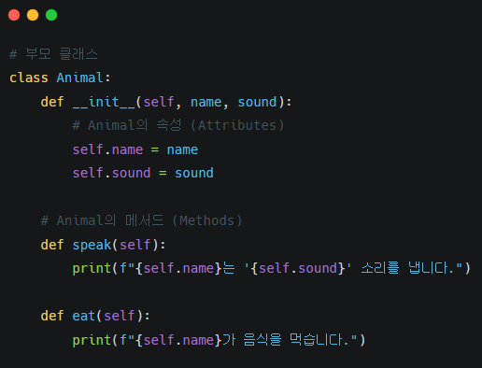
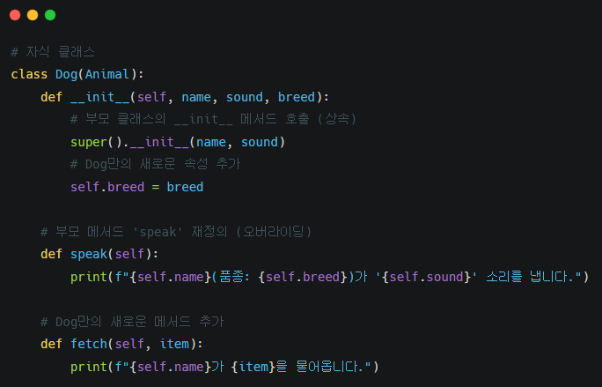
Python 입문
클래스와 상속
어떤 클래스는 다른 클래스를 상속할 수 있음(Inheritance)
Ex) Dog Class가 Animal Class를 상속하도록 정의하면
Dog Class는 Animal Class의 Attribute, Method를 물려받으며
물려받은 Attribute, Method를 재정의하거나 새 Attribute, Method를 가질 수 있음

Slide 29
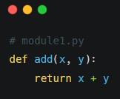
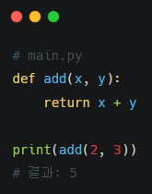
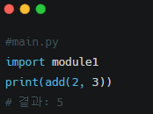
Python 입문
모듈과 패키지
모듈: 특정 함수, 변수, 클래스들의 정의가 담긴 개별 파일
코드 중복을 줄이고, 기능별로 프로그램을 구조화하기 위해 사용
=

Slide 30
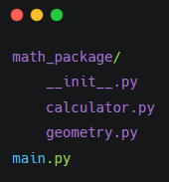
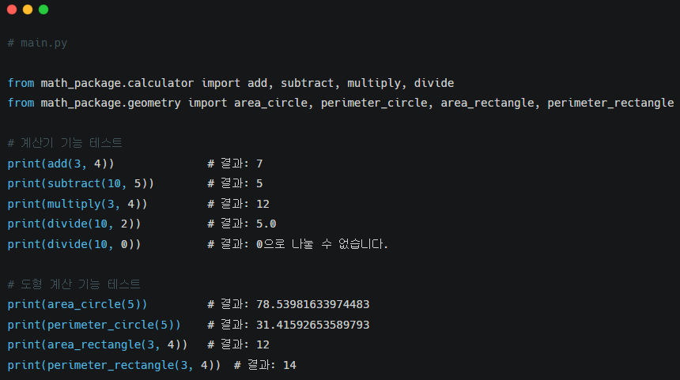
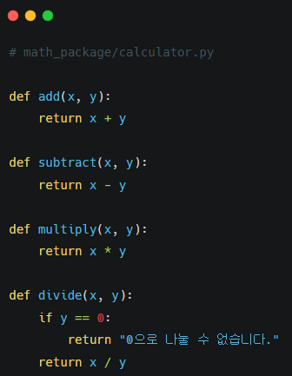
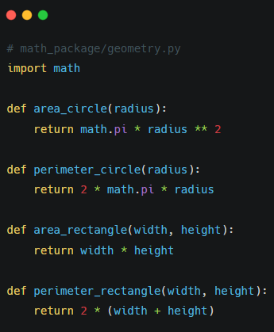
Python 입문
모듈과 패키지
패키지: 여러 모듈(파일)이 담긴 폴더
모듈이 책 한 권이라면, 패키지는 책장과 같음
모듈과 패키지의 집합이 라이브러리(PyTorch 또한 라이브러리임)

Slide 31
Python 입문
모듈과 패키지
패키지: 여러 모듈(파일)이 담긴 폴더
모듈이 책 한 권이라면, 패키지는 책장과 같음
모듈과 패키지의 집합이 라이브러리(PyTorch 또한 라이브러리임)

Slide 32
PyTorch 입문
Contents
Tensor
데이터 로드하기
신경망 모델 구조 정의하기
손실함수 및 옵티마이저 정의하기
모델 훈련 및 평가하기

Slide 33
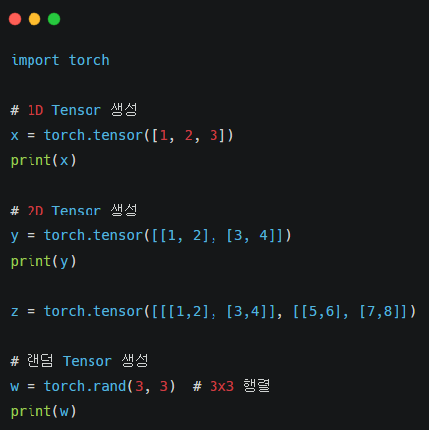
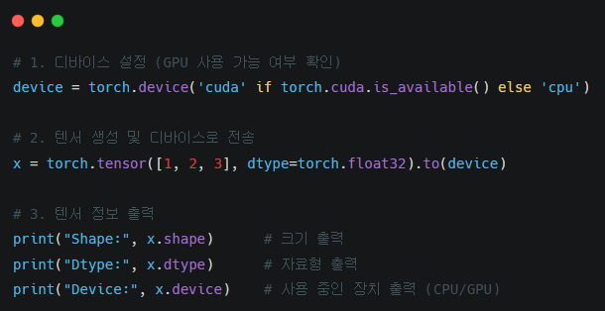
PyTorch 입문
Tensor
PyTorch에서 사용하는 다차원 배열(배열의 일반화)의 자료형
1D: 벡터, 2D: 행렬, 3D: 행렬의 묶음, 4D…
CPU에 저장된 Tensor를 GPU로 이동시킬 수 있음
병렬처리가 가능해져 연산속도가 가속됨

Slide 34
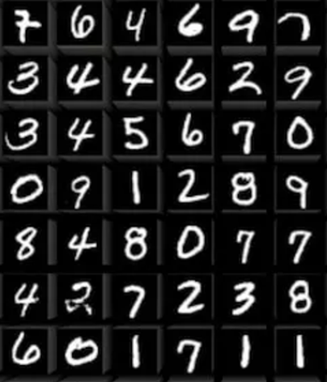
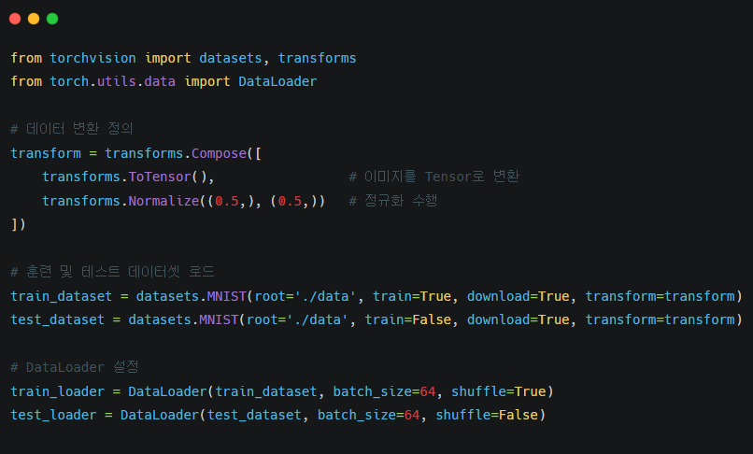
PyTorch 입문
Dataset & Dataloader
Dataset: 데이터를 정의하고 저장함
아래 예제에선 MNIST 손글씨 데이터셋(0~9 손글씨)을 사용
DataLoader: Dataset에서 batch 단위로 데이터를 로드함
Batch Size: 한 번에 학습하는 데이터의 수. 클수록 학습 속도 & 메모리 사용량 증가
아래 예제에서는 Batch Size가 64; 즉 한 번에 64개의 손글씨 이미지를 처리함

Slide 35
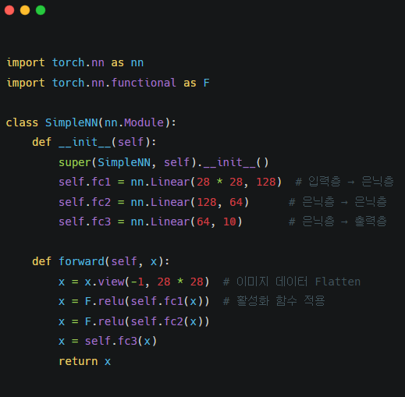
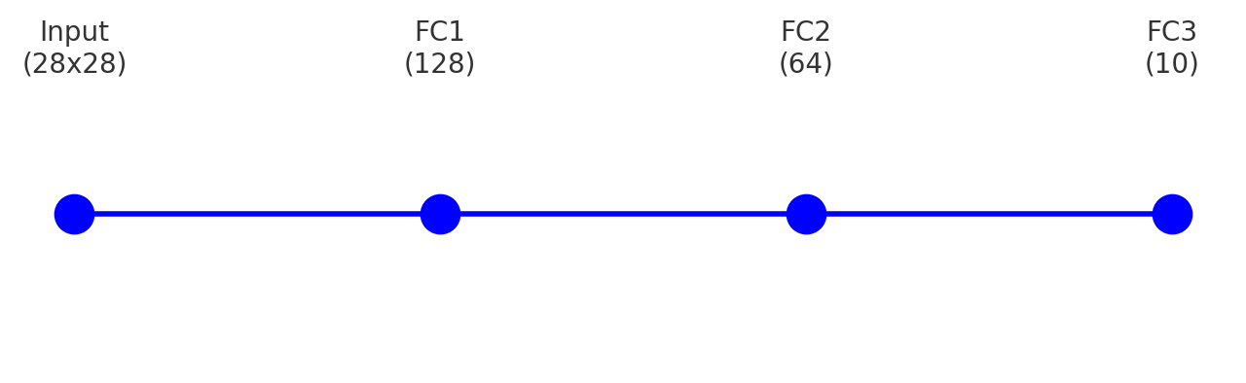
PyTorch 입문
신경망 모델 구조 정의
nn.Module 클래스를 상속하여 신경망 정의
모델 구조 정의: 레이어의 크기 및 순서 설정

Slide 36
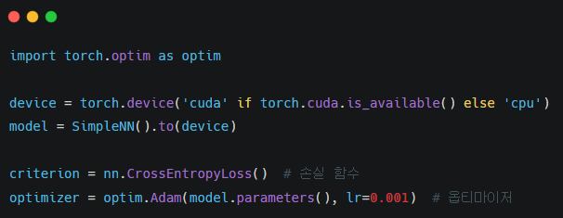
PyTorch 입문
손실함수 및 옵티마이저 정의
손실함수: 모델의 예측 오차를 정량화
아래 예제에선 CrossEntropyLoss라는 손실함수를 사용
옵티마이저: 손실함수값을 바탕으로 가중치 갱신 규칙을 정함
아래 예제에선 Adam이라는 옵티마이저를 사용

Slide 37
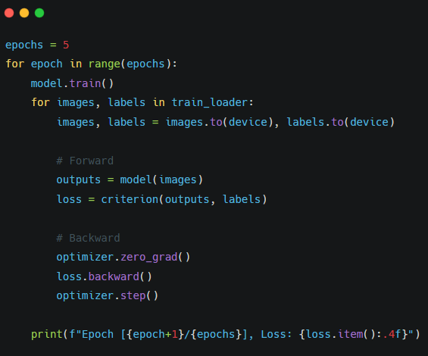
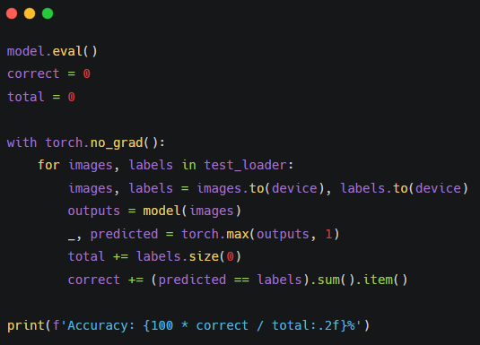
PyTorch 입문
모델 훈련 및 평가
훈련(Train): 데이터셋을 바탕으로 가중치를 갱신하는 과정
데이터셋을 바탕으로 손실함수값을 계산한 뒤, 옵티마이저를 작동시킴
평가(Evaluation): 훈련된 모델의 성능을 평가하는 과정
아래 예제에서는 Accuracy를 계산함

Slide 38
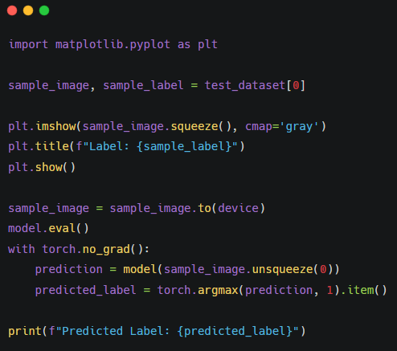
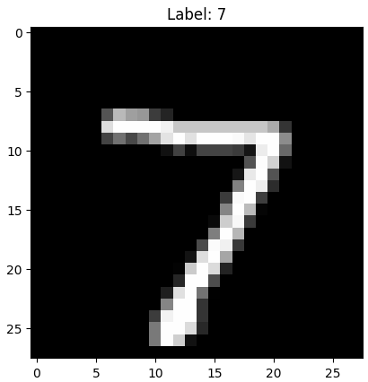
PyTorch 입문
예측 결과 시각화
Matplotlib: Python에서 사용되는 시각화 라이브러리

Slide 39
Closing
코드 예제 해석
라이브러리 Import, 데이터셋 로드, 신경망 모델구조 정의, 손실함수 및 옵티마이저 정의
모델 훈련 및 평가

